Slide 1
Проект подгруппы №4
Презентация оформлена Леонидом Крупновым

Slide 2
Задачи данного проекта:
Получение первого опыта совместной работы в группе
Оформление и решение поставленных заданий

Slide 3
Получение первого опыта
работы в команде

Slide 4
Состав подгруппы

Slide 5
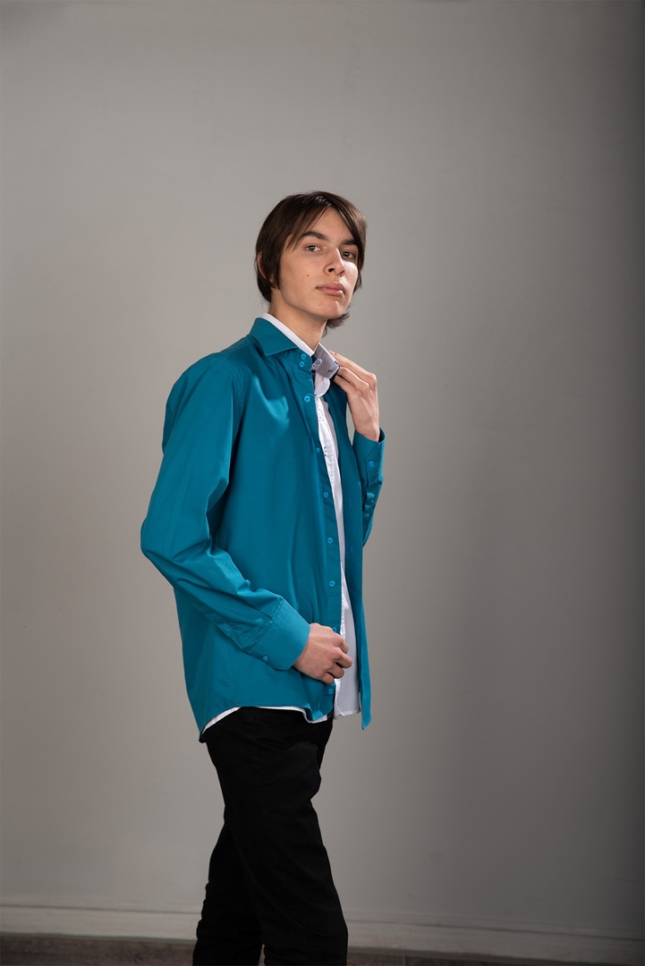
Новак Иван
Талантливый программист,
эксперт в области
гейм-дева (GameDev)

Slide 6
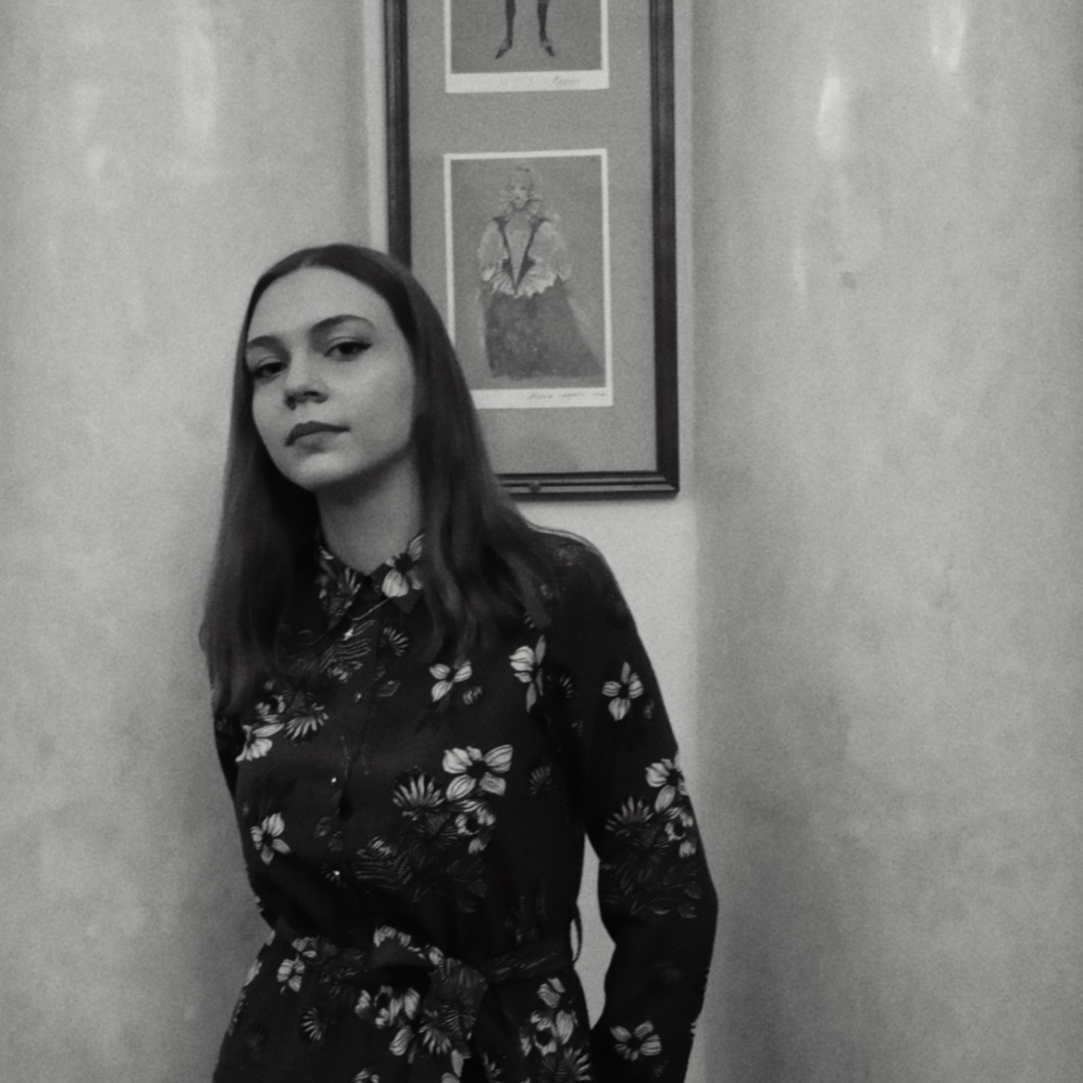
Елисеева Анастасия
Талантливый программист,
опытный математик, эксперт
в области языка «Python»

Slide 7

Мелихова Дарья
Талантливый программист,
эксперт в области решений
заданий со списками

Slide 8
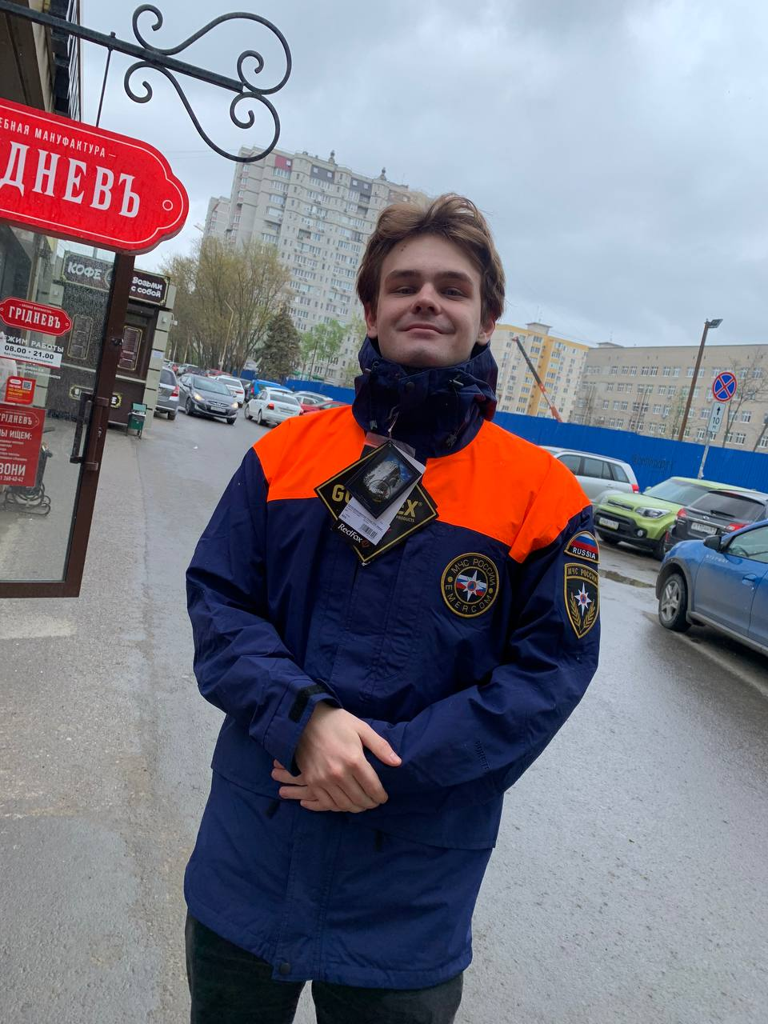
Крупнов Леонид
Талантливый оратор

Slide 9
Задача проекта

Slide 10
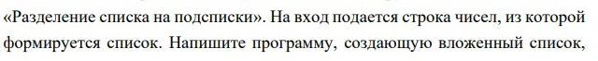
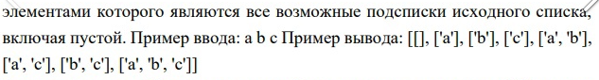

Задача проекта:

Slide 11
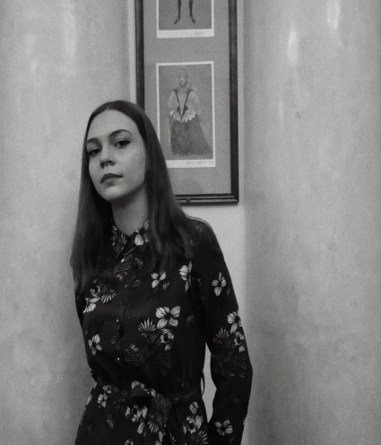


Разделение по ролям:
Создание программы «Разделение списка на подсписки» и подготовка ее документации
Создание игры «Крестик нолики»
Оформление презентации проекта

Slide 12
Создание программы
«Разделение списков»
и ее документация

Slide 13


Slide 14
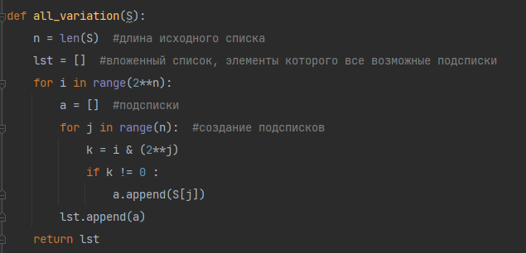
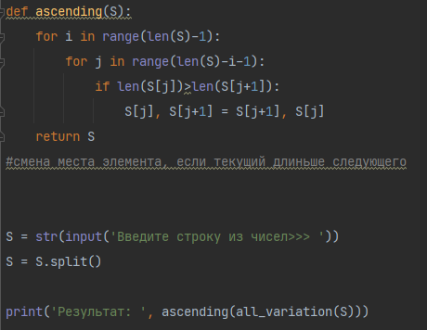
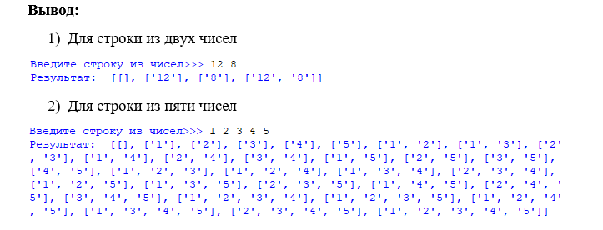
Оформление задания
Были созданы программа
К программе была оформлена
документация

Slide 15
Итоги выполнения задания:
Хоть задача и не подразумевает какой-либо полезной прикладной функции, однако она отлично тренирует и проверяет навыки программирования и повышает квалификацию решившего ее. Кроме того Анастасия и Дарья получили первый опыт работы вдвоем над одной задачей, что безусловно заложит первый камушек в фундамент карьеры девочек

Slide 16
Создание игры «Крестики-нолики»

Slide 17


Slide 18


Slide 19
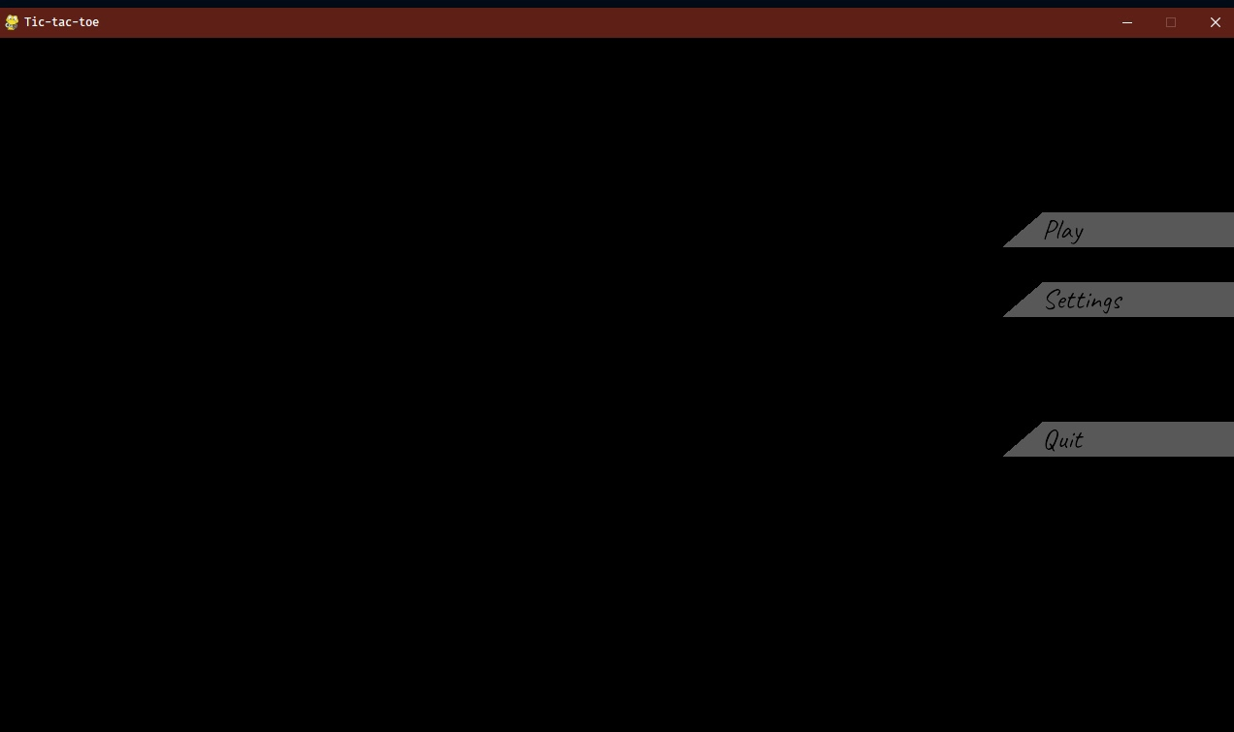
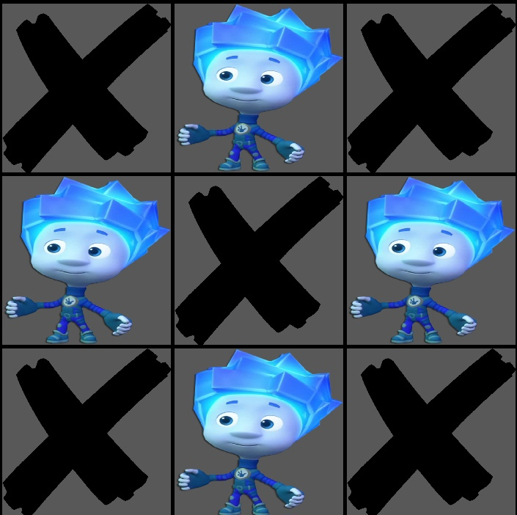
Оформление игры «Крестики-нолики»:
Иваном была поставлена задача создания игры устройством интерфейса меню.

Slide 20
Итоги выполнения задания:
Успешная попытка создания полноценной игры, что безусловно повысит навыки Ивана, как разработчика игр
Проявление Иваном, решившего взять на себя самое тяжелое задание, лучших качеств в командой работе

Slide 21
Итоги выполнения проекта:
Получение первого опыта в решение задач, поставленных целой подгруппе
Получение опыта в разделении участников подгруппы по ролям
Понимание участниками необходимости наличия лидера в подгруппе, коим был Иван Новак
Повышение навыков программирования, путем решения поставленных задач

Slide 22
Спасибо за внимание!

